Slide 1
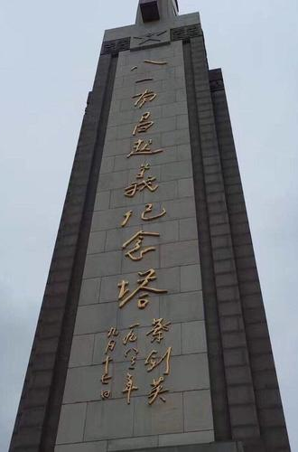



福建医科大学
高等教育自学考试
网络助学过程性评价
学生操作手册
（社会考生）
2023年10月考期
福建医科大学高等教育自学考试过程性评价网络助学平台
教学严谨 高清课程 海量题库 24小时客户服务
移动学习 支持“管、教、学、考”

Slide 2

过程性评价政策
注册及选课
电脑端学习流程
目
录
CONTENTS
移动端学习流程
过程性评价成绩查询
报名、学习时间节点

Slide 3
01
01
过程性评价政策

Slide 4
过程性评价政策
什么是网络助学过程性评价
根据全国高等教育自学考试指导委员会《高等教育自学考试网络助学综合评价标准体系》（试行）（考委办[2013]9号）和《福建省教育考试院关于做好高等教育自学考试网络助学课程过程性评价数据报送工作的通知》（闽考院自[2019]10号）等文件精神，我校已建设并开通高等教育自学考试网络助学平台（简称“网络助学平台”）。“网络助学平台”向我校考生提供优质网络教育资源、开展过程性评价及网络助学。
参加高等教育自学考试网络助学过程性评价的考生，在学习结束后，可取得过程性评价成绩。过程性评价成绩以30%的比例计入考试科目总成绩。
课程最终成绩=过程性评价成绩×30% + 国家统考笔试成绩×70%。
举例：某考生报考《护理管理学》课程，统考成绩为58分，参加过程性评价后，获得网络助学成绩89.8分，折算后：89.8*30%+58*70%=68分。

Slide 5
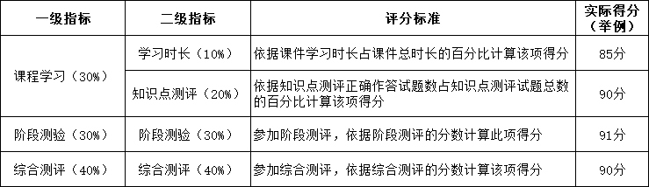
过程性评价政策
网络助学过程性评价需要完成哪些学习内容？
过程性考核由网上课程学习、阶段测验、综合测评三部分组成，各部分所占分值比例为：课程学习占30%，阶段测验占30%，综合测评占40%。
具体评分标准如下图所示：

Slide 6
02
02
注册及选课

Slide 7
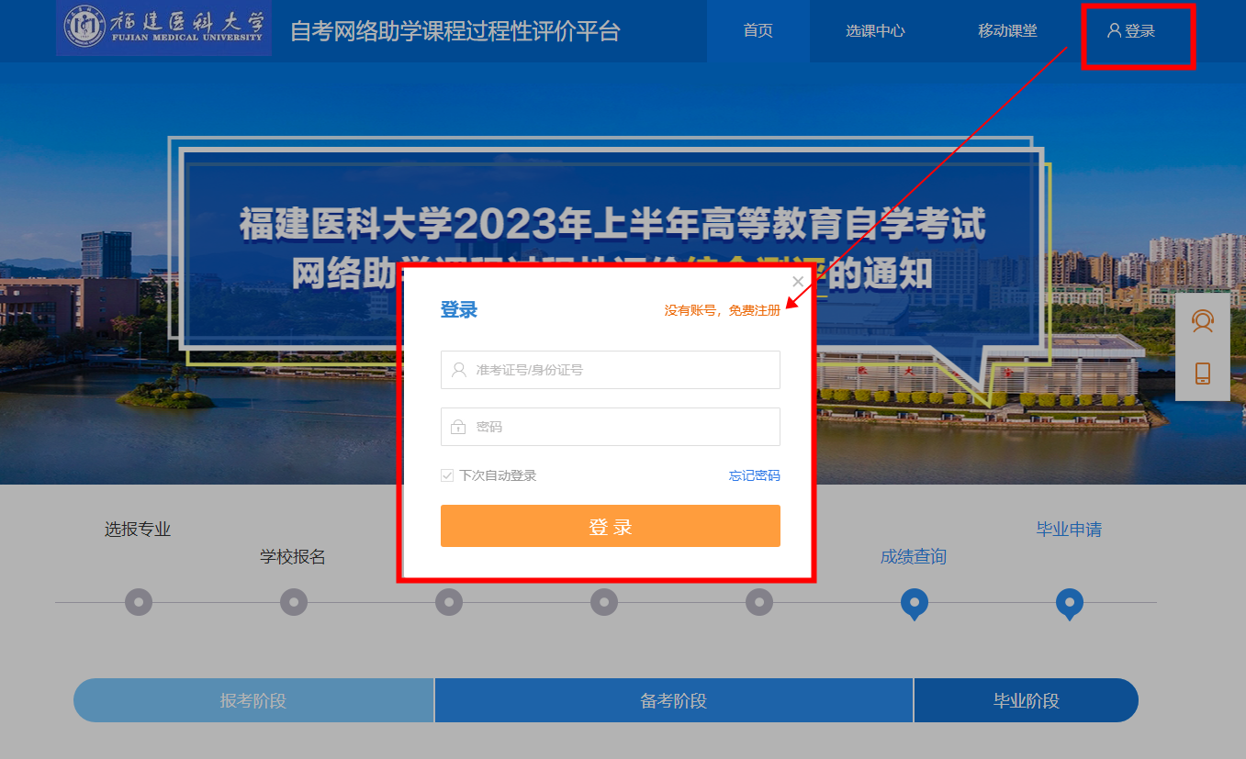
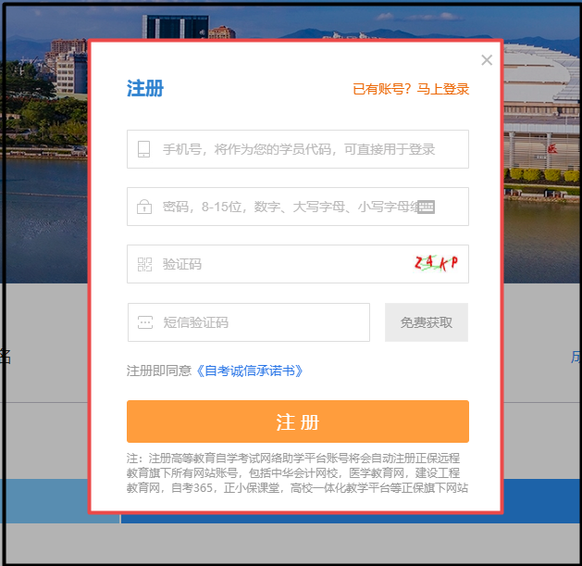
注册及选课-注册
注册地址：https://fjyk.zikao365.com/
请点击右上角“登录”，选择“没有账号，免费注册”，如实填写个人信息，点击“注册”。

Slide 8
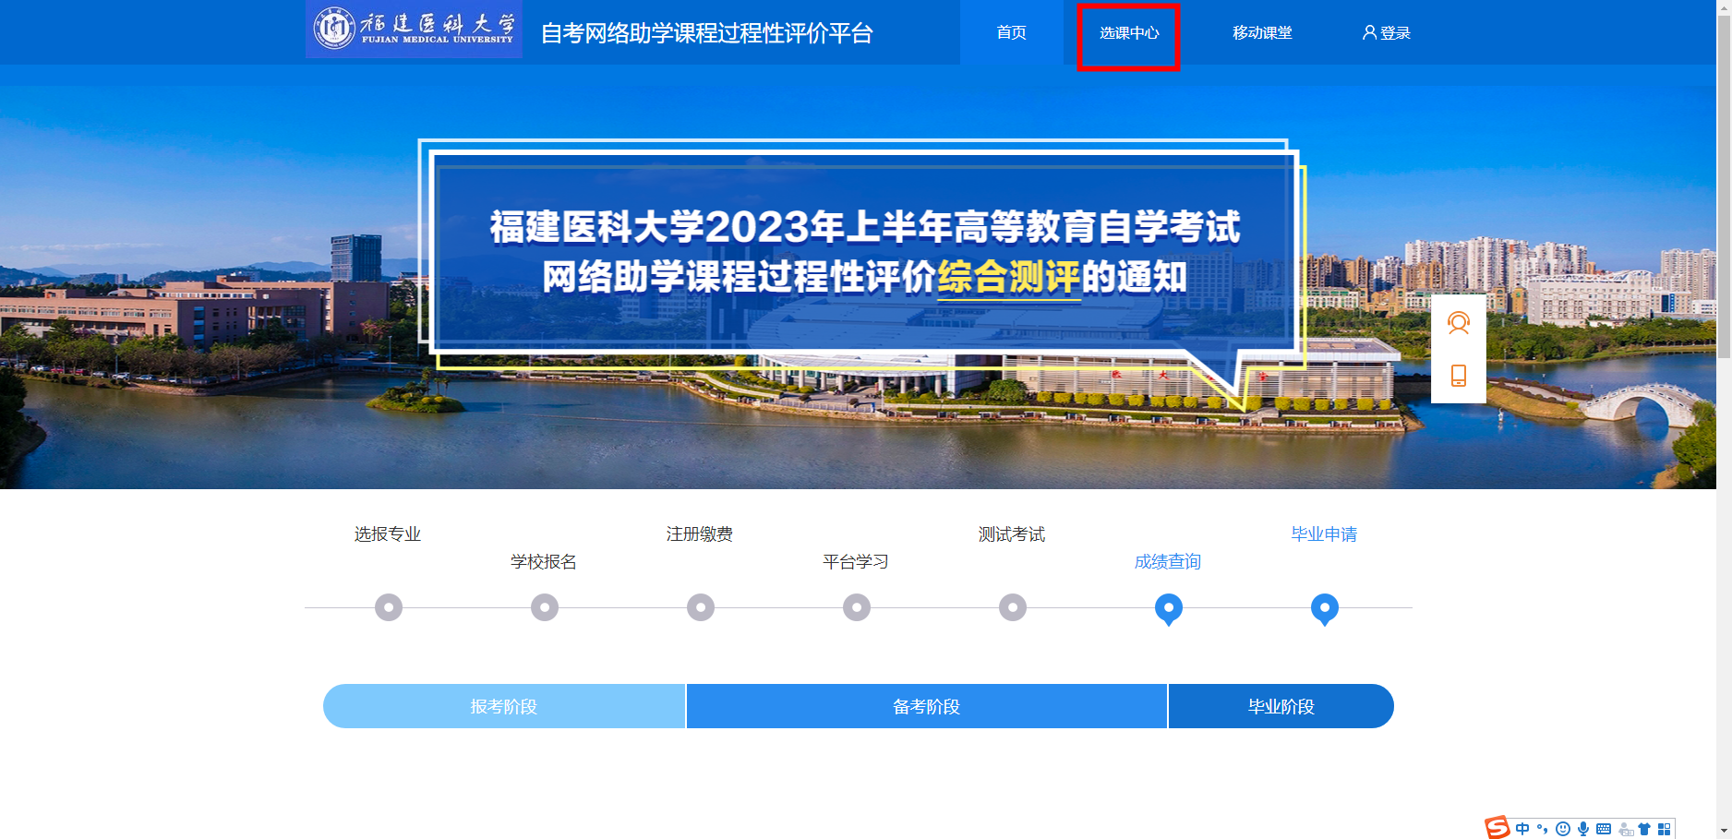
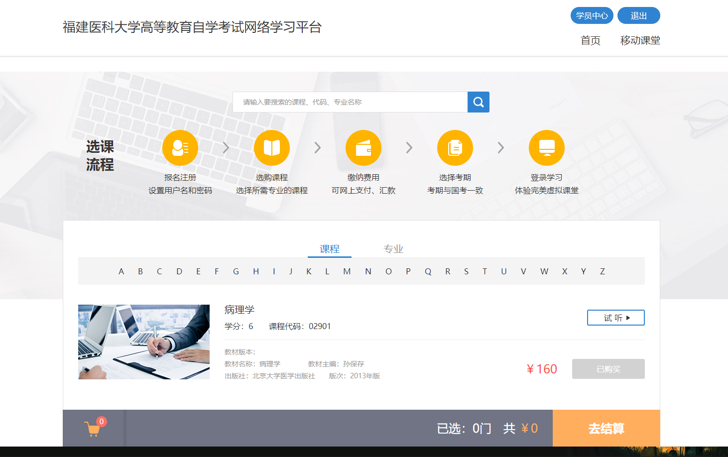
注册及选课-选购课程
在首页点击“选课中心”，进入选课。

Slide 9
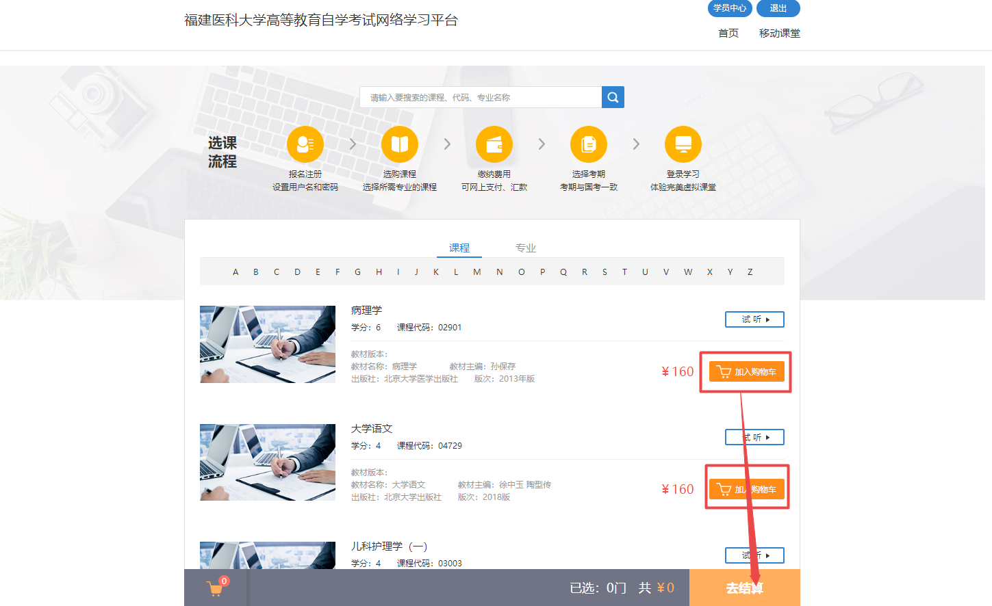
注册及选课-选购课程
在选课中心，选择对应课程“加入购物车”，点击“去结算”。

Slide 10
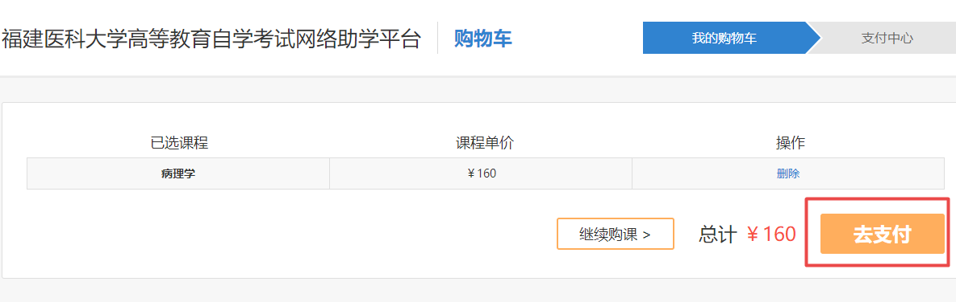
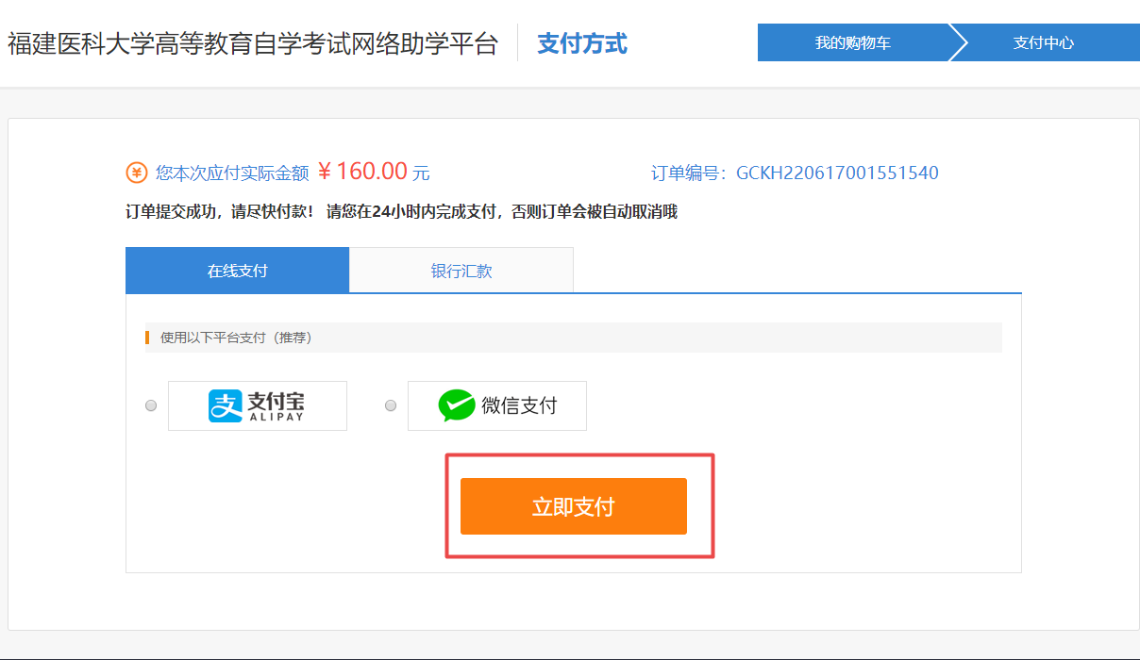
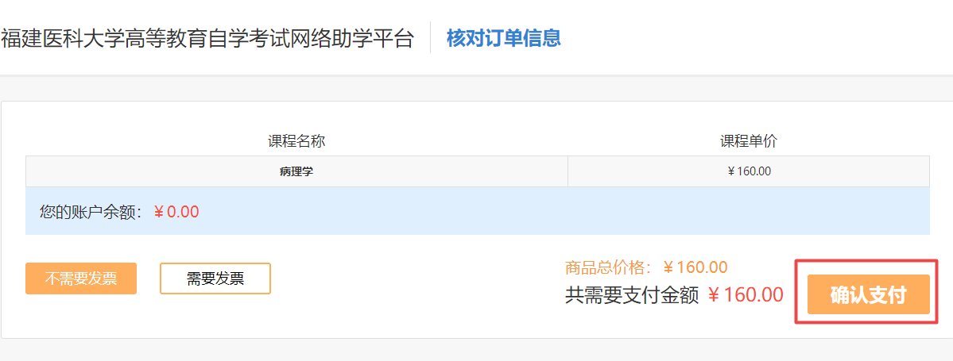
注册及选课-支付
根据提示，核对订单，完成支付。

Slide 11
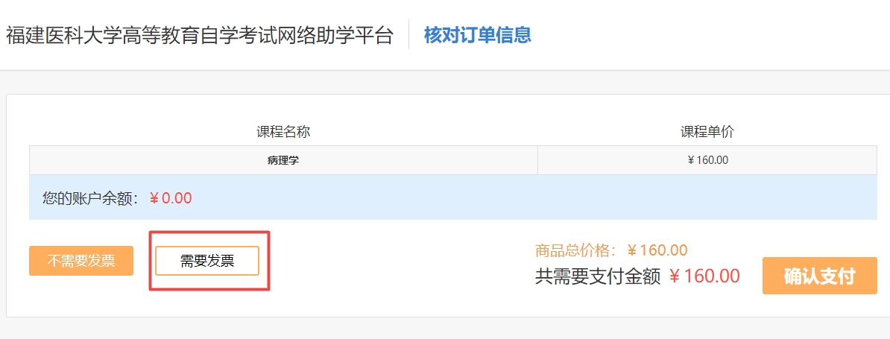
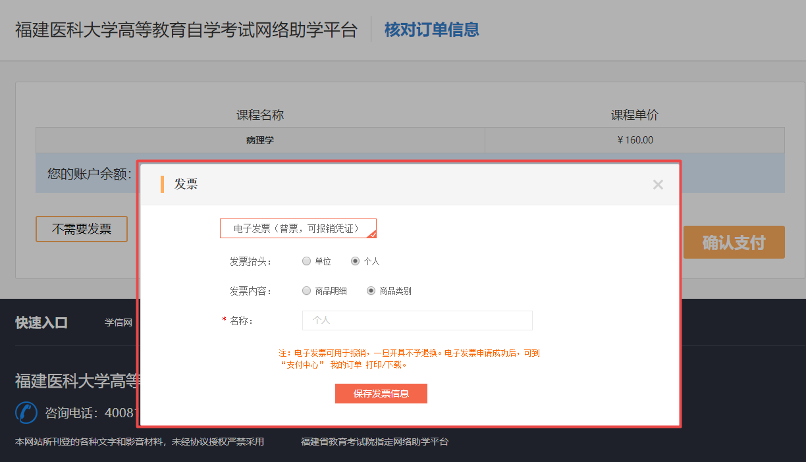
注册及选课-支付
如需发票，请在支付页面点击“需要发票”，填写发票信息。

Slide 12
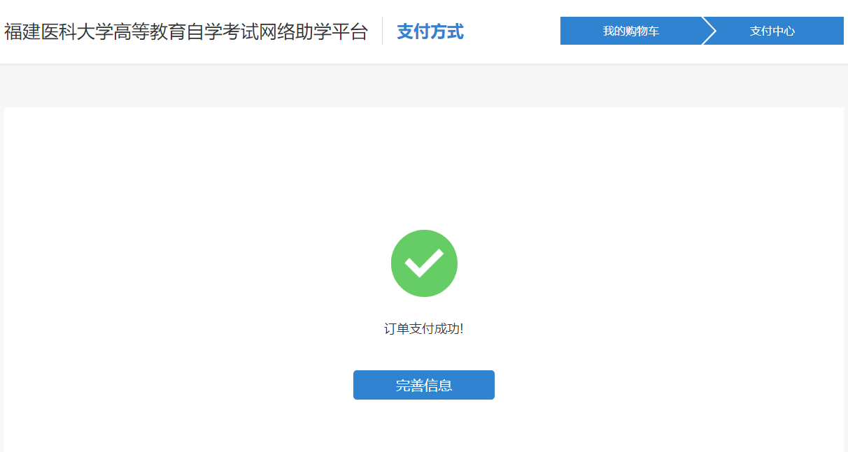
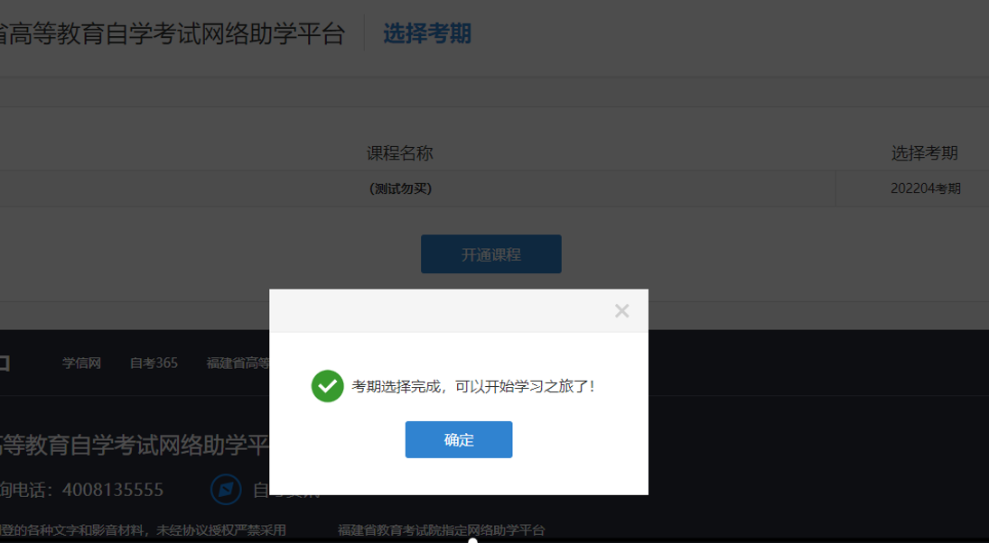
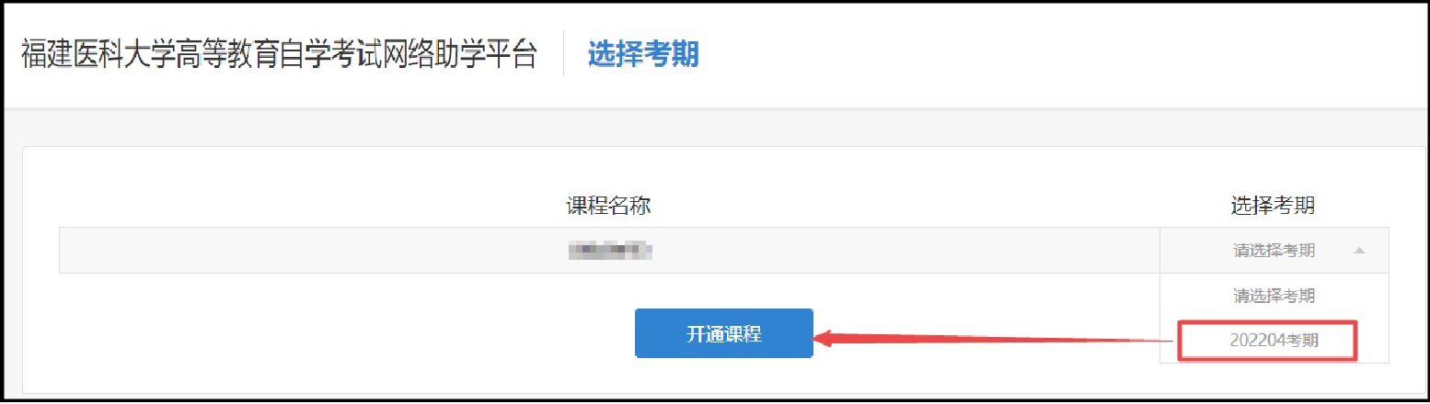
注册及选课-支付
支付完成，选择考期，开通课程，开启学习之旅。

Slide 13
03
03
电脑端学习流程

Slide 14
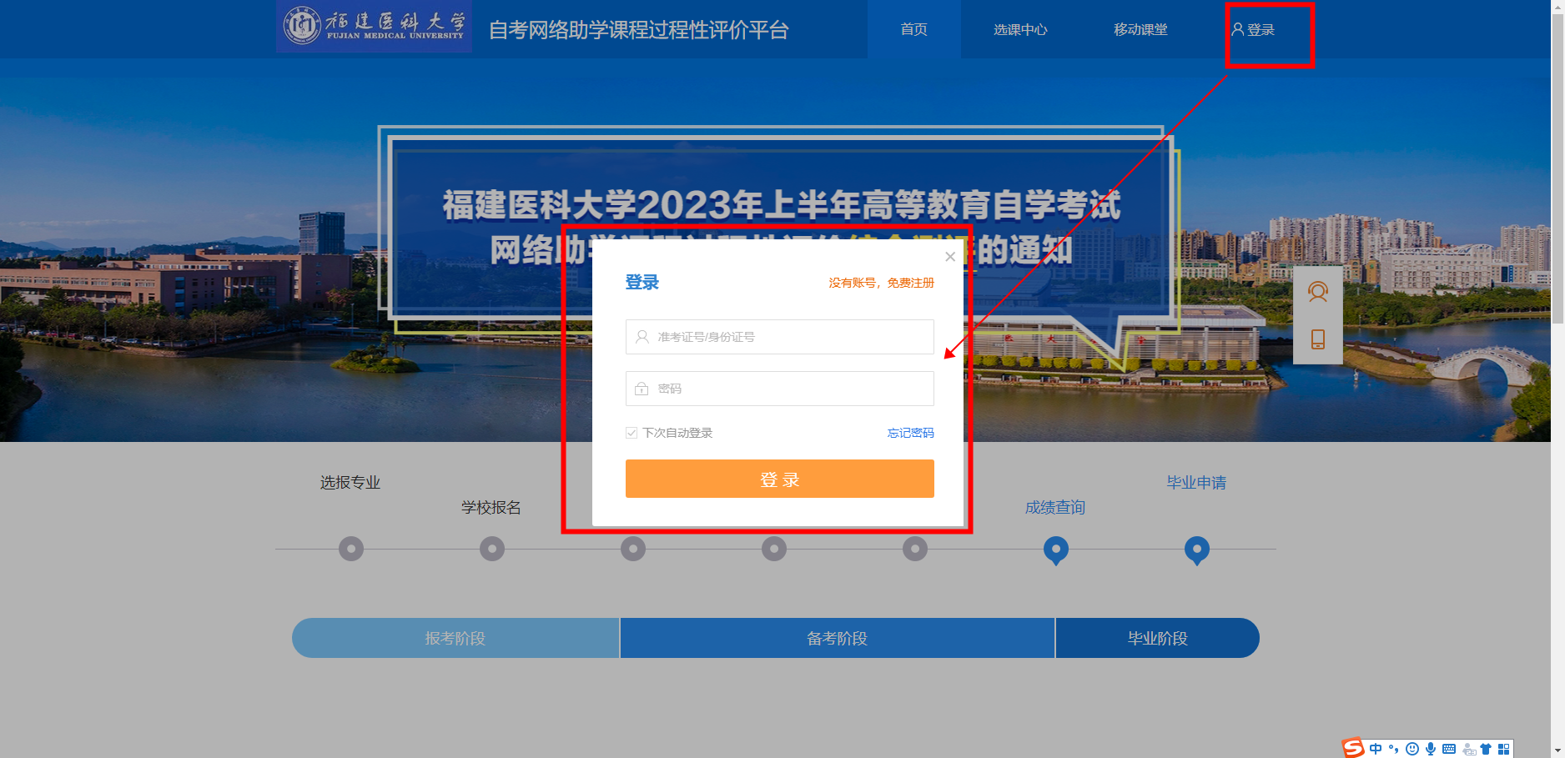
电脑端学习流程-登录
登录地址：http://fjyk.zikao365.com
可直接用准考证或身份证登录，默认密码为：123456

Slide 15
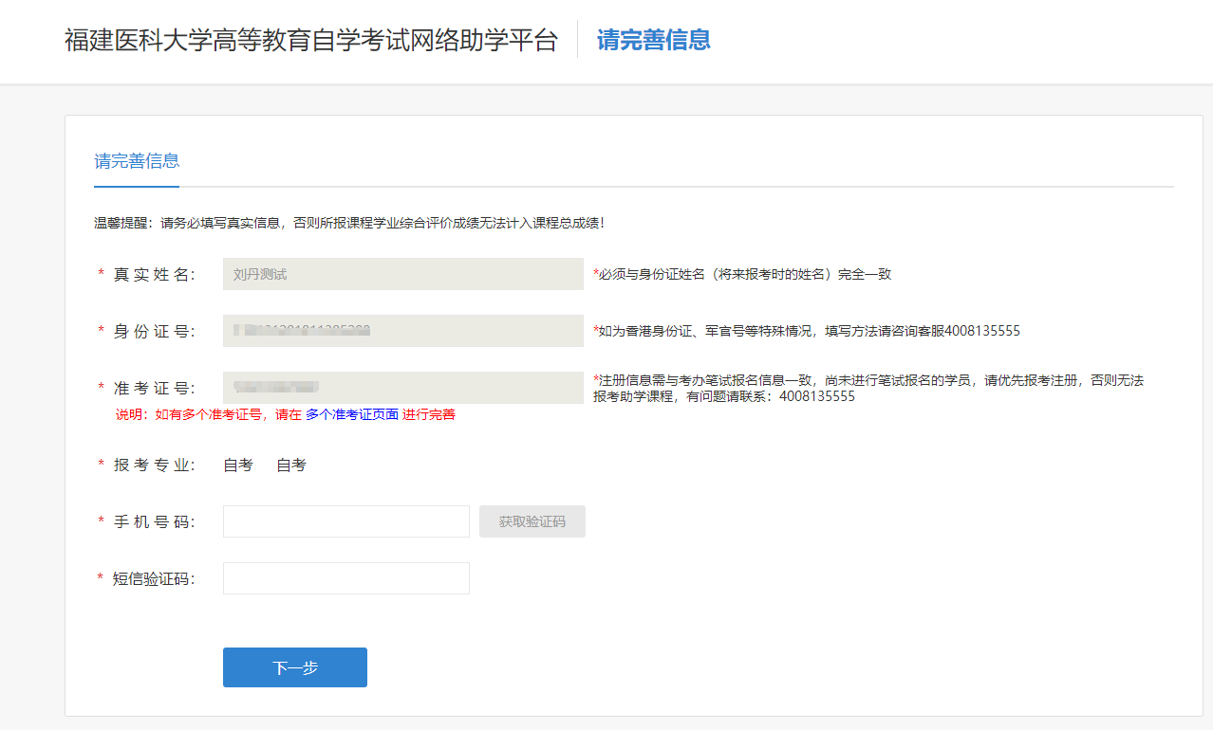
电脑端学习流程-登录-完善资料
登录后，请核实本人信息并进入完善信息页面完善个人信息。

Slide 16
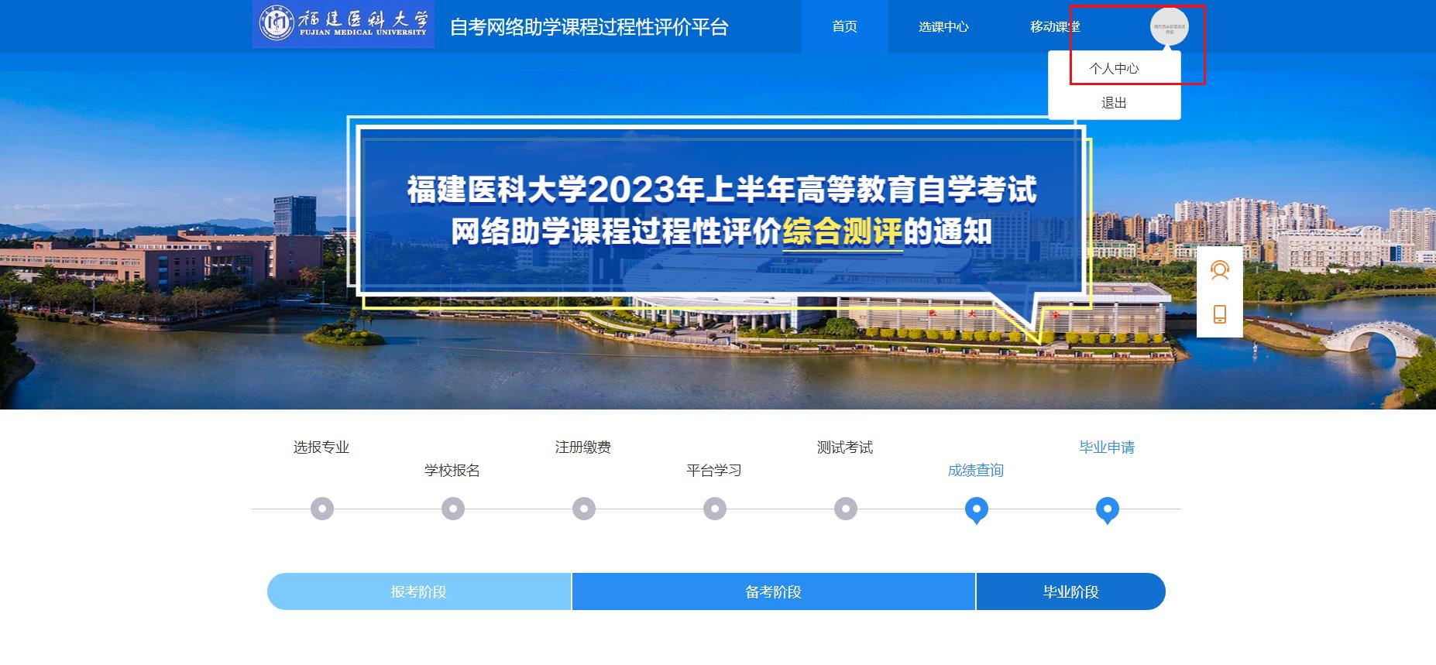
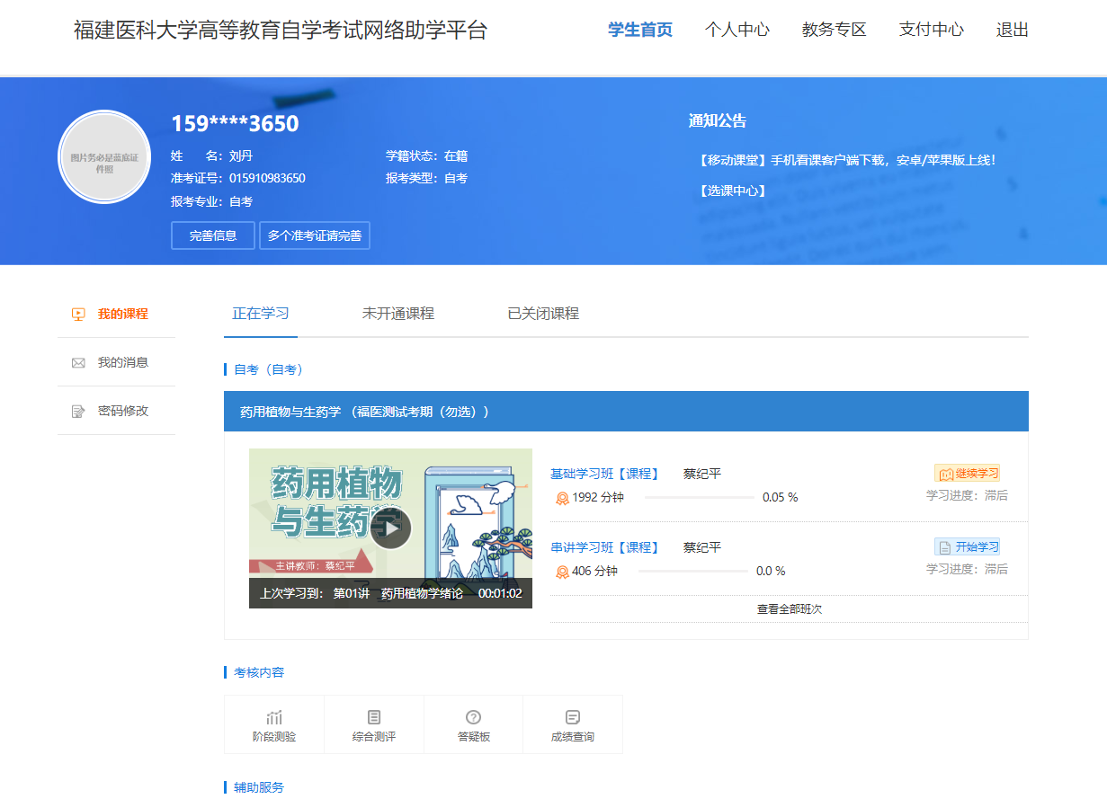
电脑端学习流程-登录学习
登录之后，点击右上角“个人中心”，进入学生首页，开始学习。

Slide 17
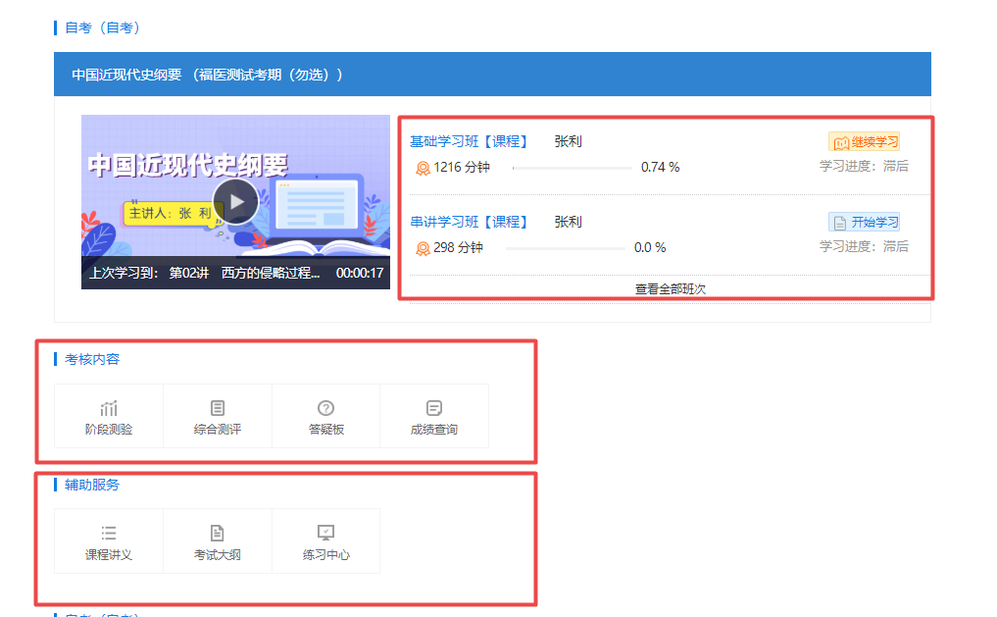
电脑端学习流程-登录学习
课程包含：
1、基础学习班、
串讲学习班；
2、考核内容；
3、辅助服务。

Slide 18
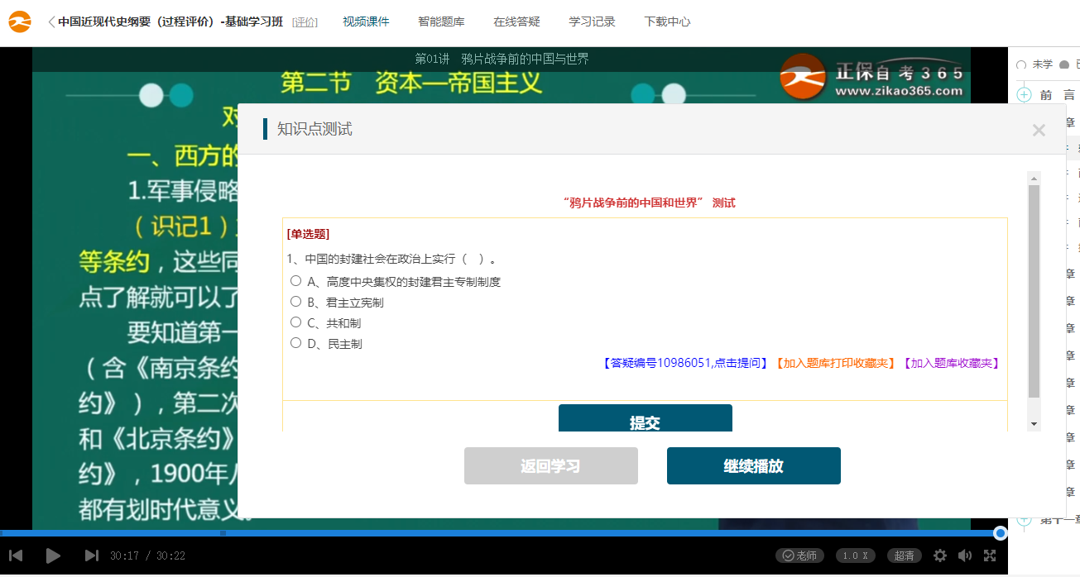
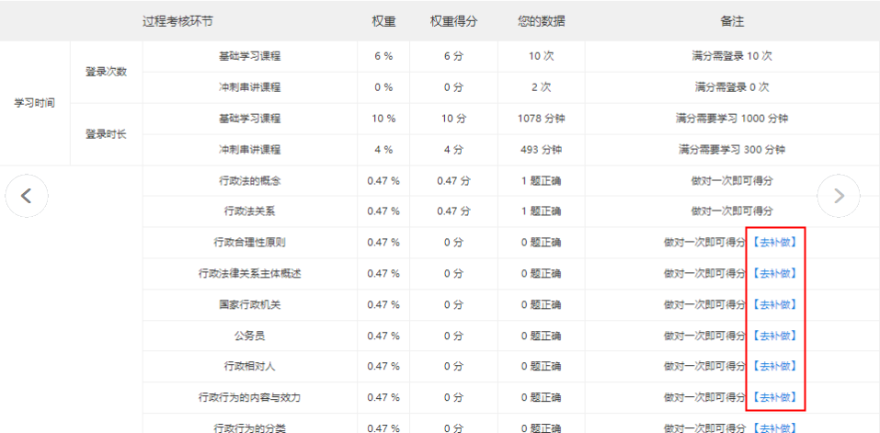
电脑端学习流程-考核内容-知识点测试
听课过程中，每隔一段时间会弹出“知识点测试”对话框。“知识点测试”可反复做，做对一次即可得分，做错或漏做可在成绩查询处补做知识点。

Slide 19
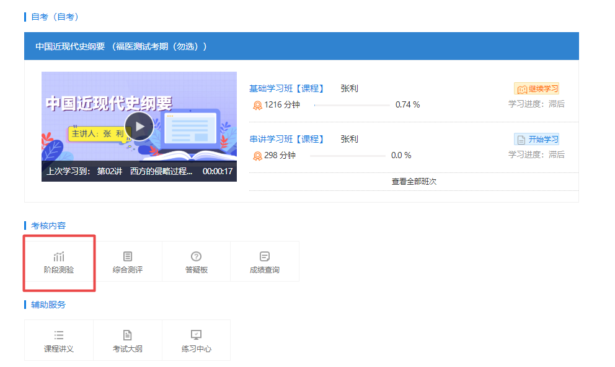
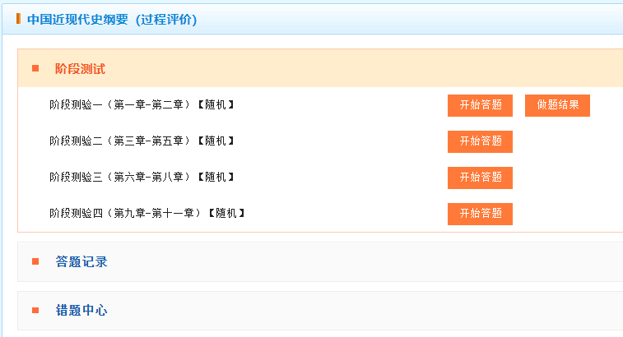
电脑端学习流程-考核内容-阶段测验
在个人中心页面，点击各科目下考核内容中的“阶段测验”，进入阶段测试中心，点击“展开”即可看到阶段测试列表。选择对应试卷的“开始答题”，进入做题页面。“阶段测验”可反复做题，取最高分计入成绩。

Slide 20
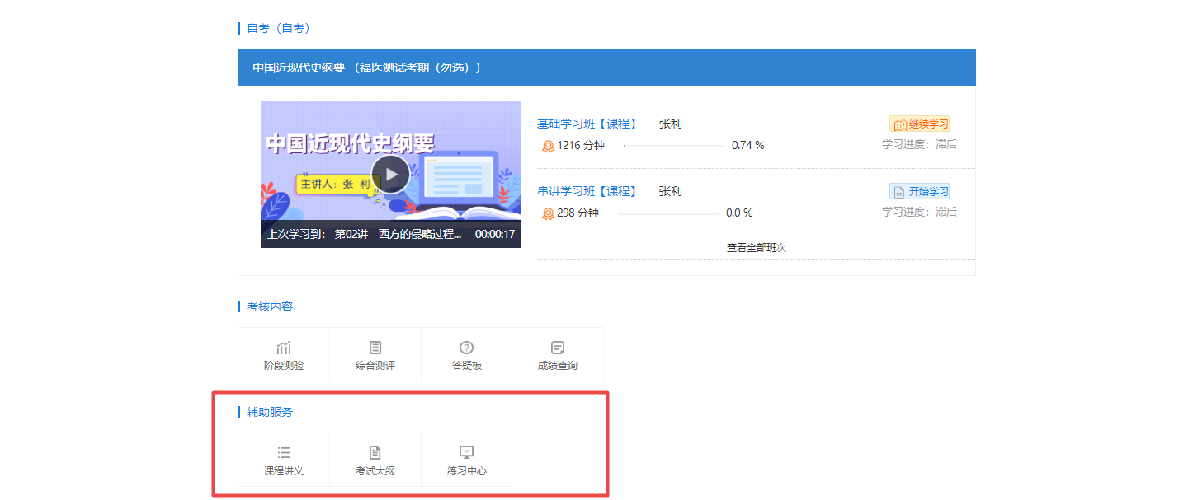
电脑端学习流程-教学辅助服务
在个人中心页面-辅助服务，点击可查看科目的课程讲义、考试大纲、练习中心等功能。

Slide 21
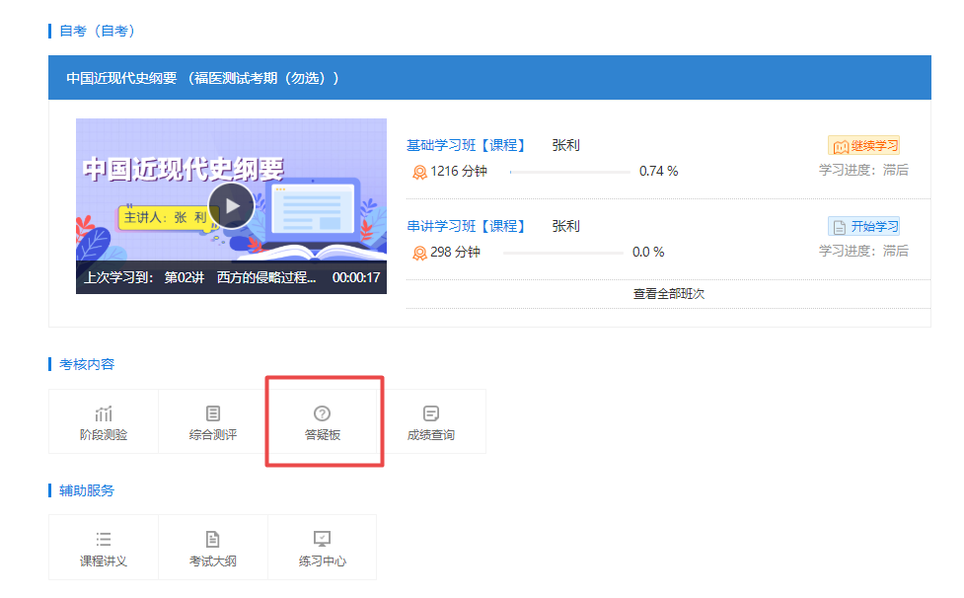
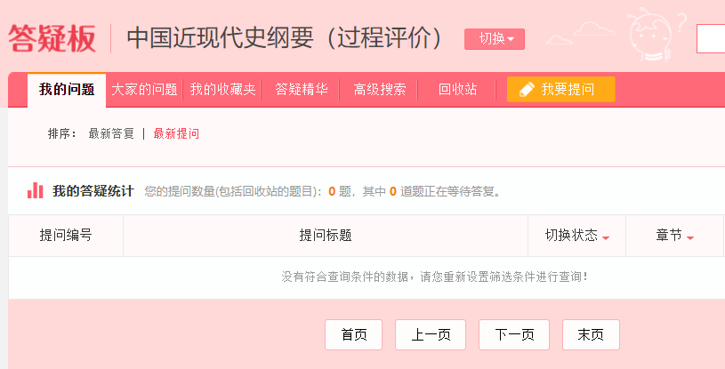
电脑端学习流程-教学辅助服务-答疑板
学生可以通过“答疑板”进行提问。进入答疑板，点击“我要提问”，可针对教材、练习中心、技术等方面“进行提问”，答疑老师会在 24 小时内回复所提问题。

Slide 22
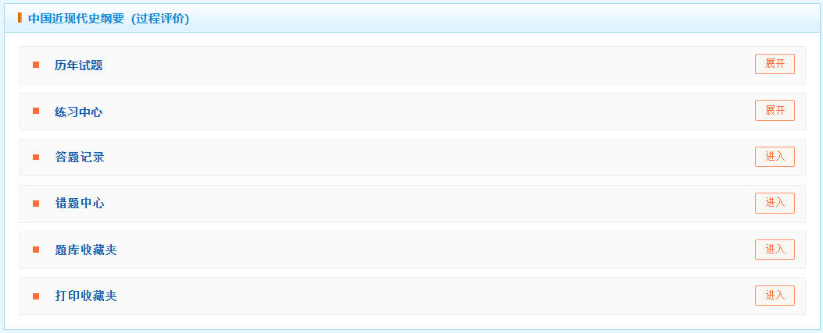
电脑端学习流程-教学辅助服务-练习中心
辅助服务-练习中心，点击练习中心可做历年试题、练习题等，也可查看答题记录、错题等内容。

Slide 23
04
移动端学习流程
04

Slide 24
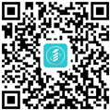
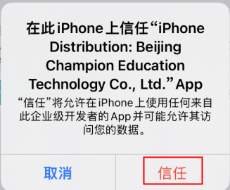
移动端学习流程-APP下载安装
下载安装APP
支持安卓、苹果手机
苹果手机需要设置信任
后才能使用
（详细步骤见下页）

Slide 25
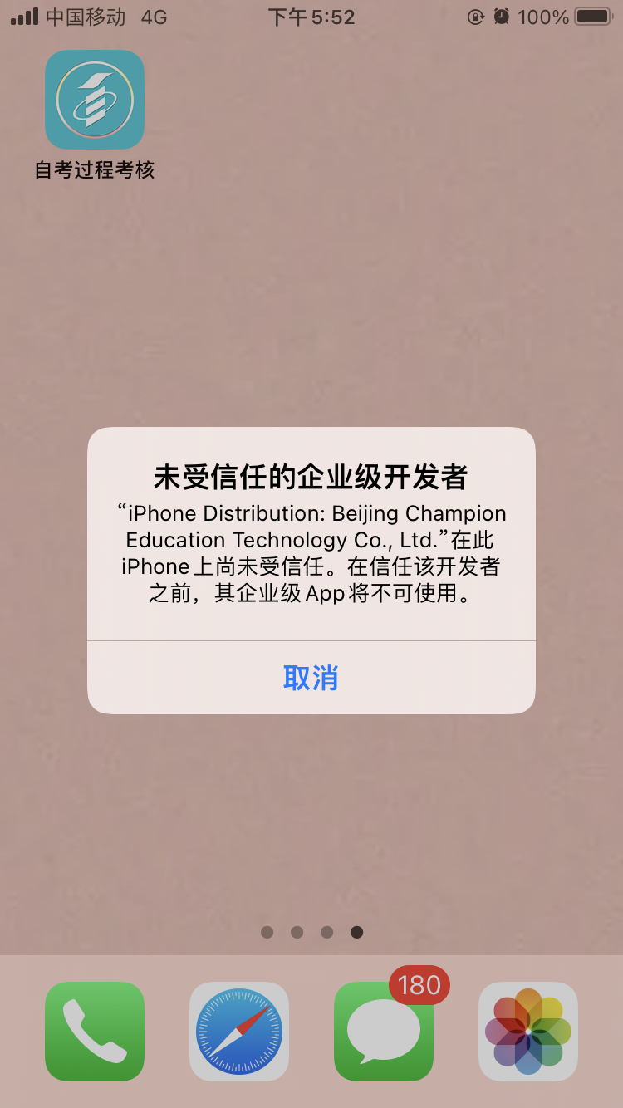
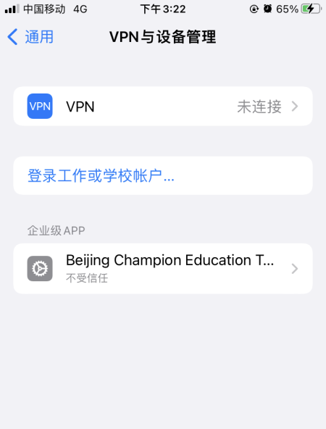
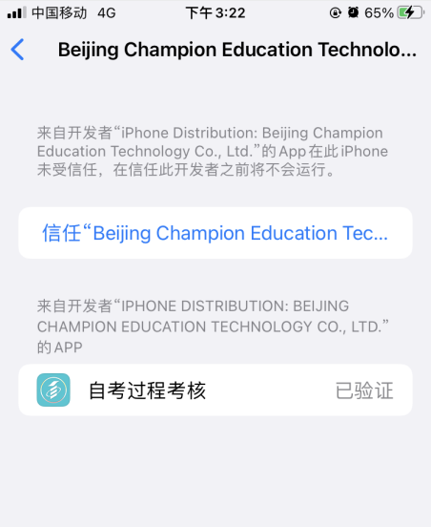
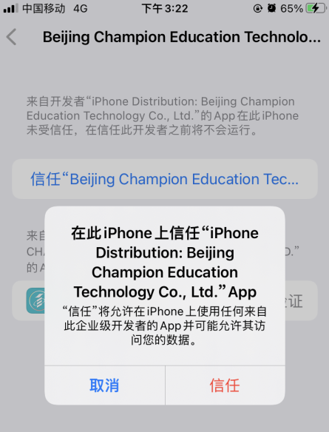
移动端学习流程-IOS下载安装
IOS客户端（苹果手机）
先 下载安装APP 再 设置信任
设置-通用-设备管理-信任自考过程考核

Slide 26
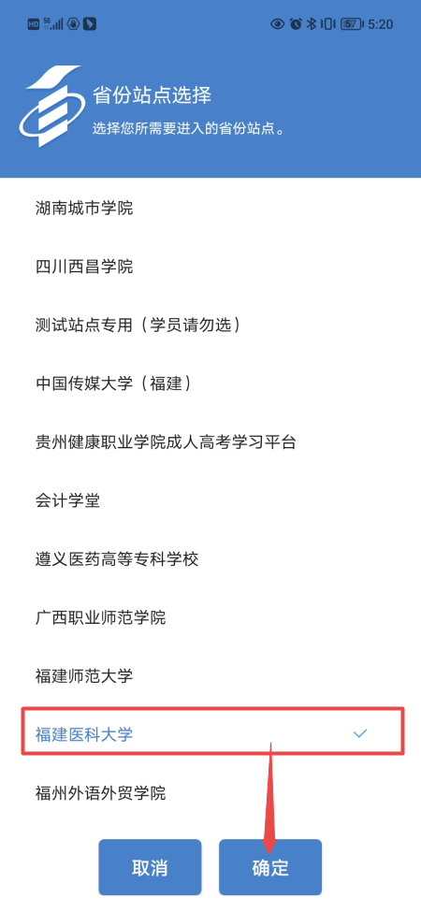
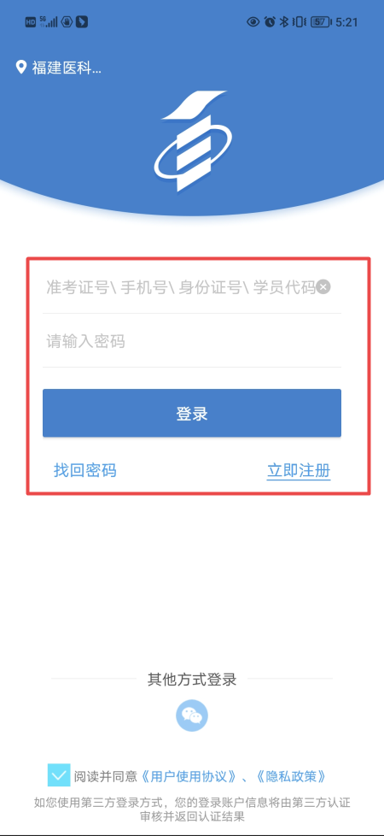
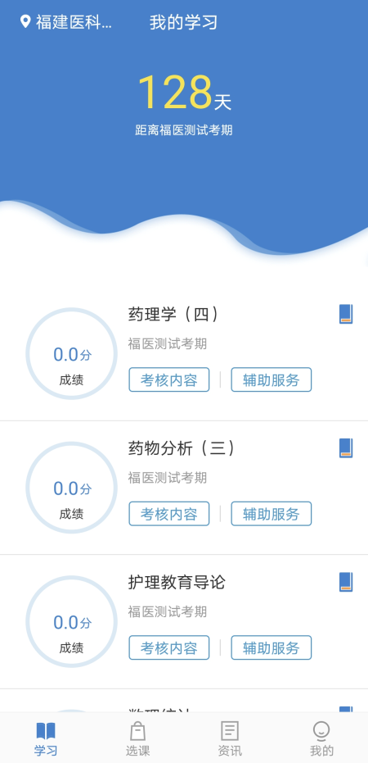
移动端学习流程-登录
选择福建医科大学
账号密码登录
核对报考课程

Slide 27
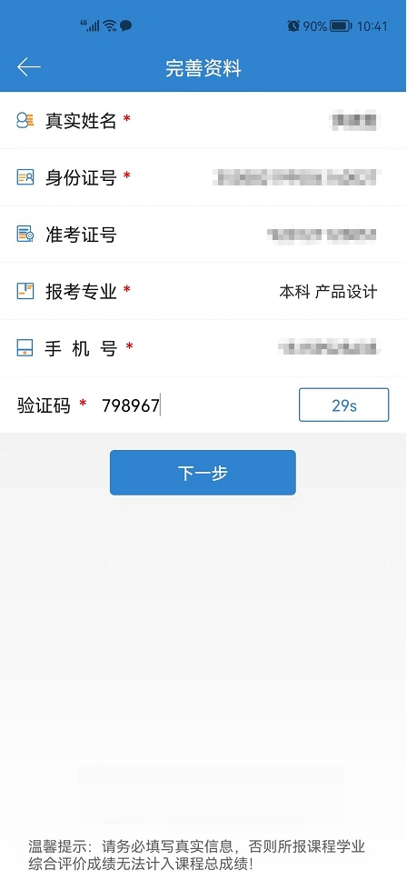
移动端学习流程-完善资料
第一次登录时需要完善资料，填写报考专业和短信验证。如果手机号绑定其它账号，可自行操作解绑，再获取验证码，获取验证码后进行下一步操作。

Slide 28
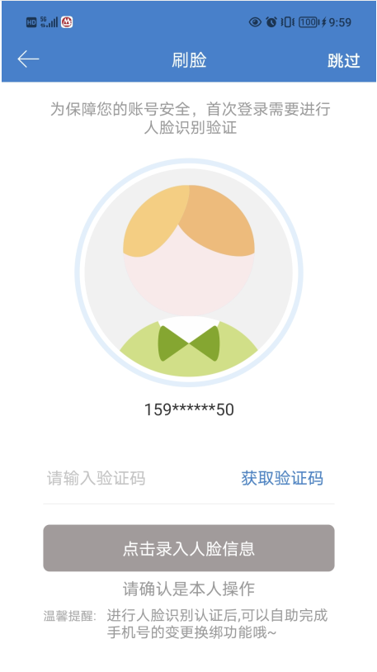
移动端学习流程-录入人脸图像
首次登录需要进行人脸识别录入，再次获取验证码，与第一次验证码时间间隔为1分钟。

Slide 29
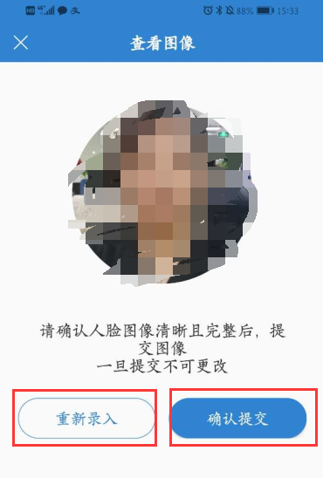
移动端学习流程-提交人脸图像
进行人脸录入，根据要求操作即可，然后确认提交，如果不满意可重新录入。

Slide 30
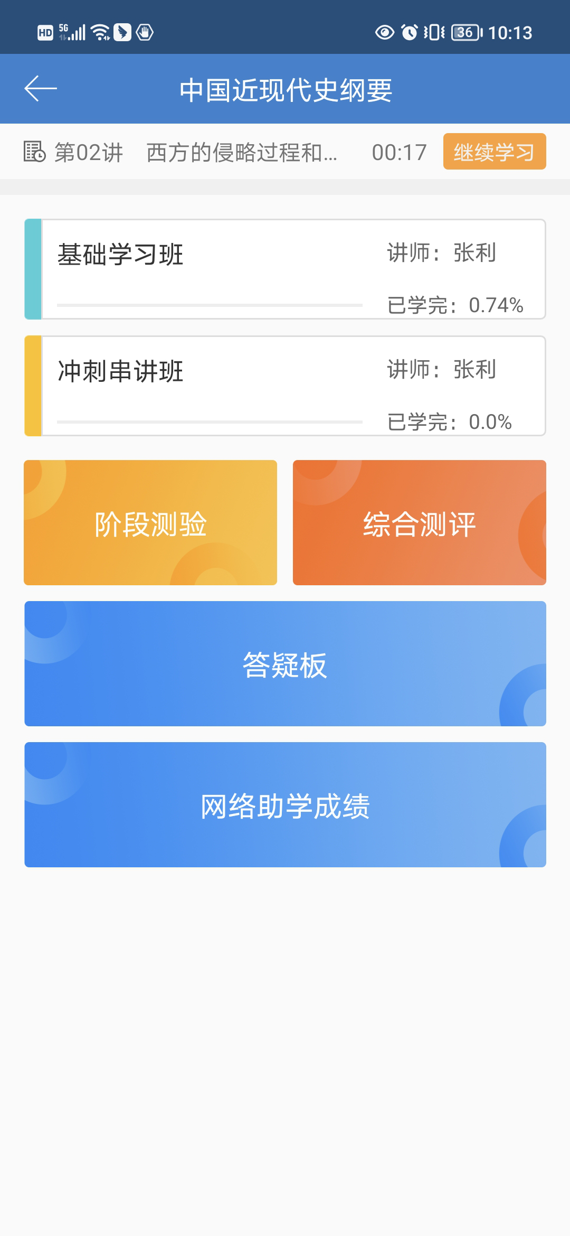
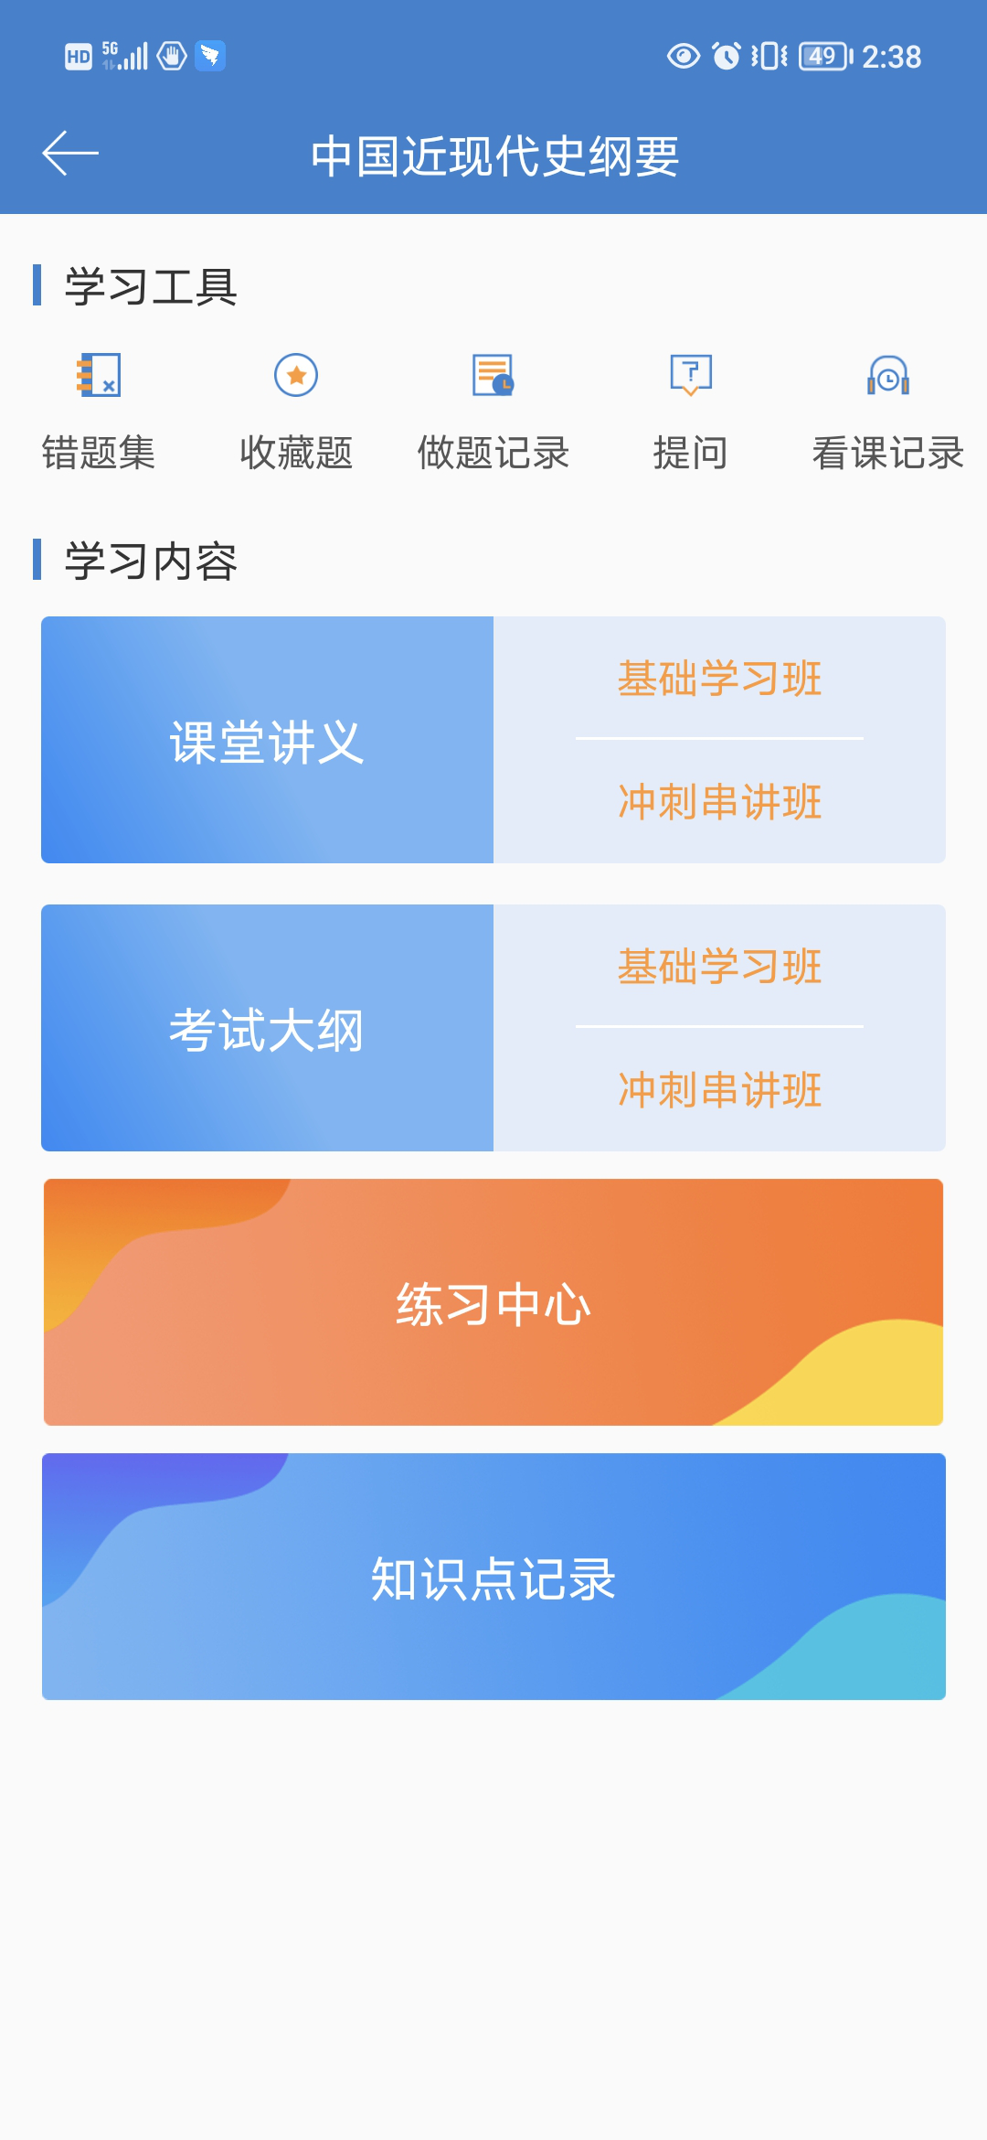
移动端学习流程-学习步骤
1、考核内容：
可点击基础和串讲听课，阶段测验可做题，综合测评考前听从老师安排。
2、辅助功能：
查看教材大纲、讲义下载、练习中心、可查看知识点记录。

Slide 31
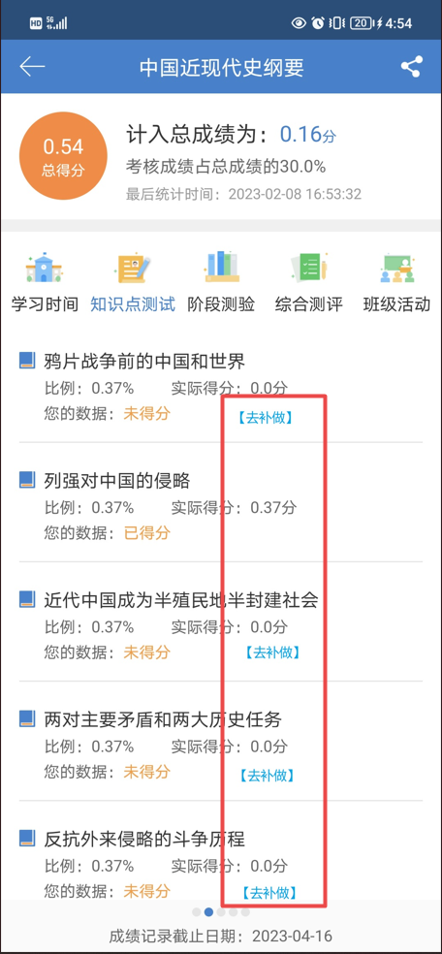
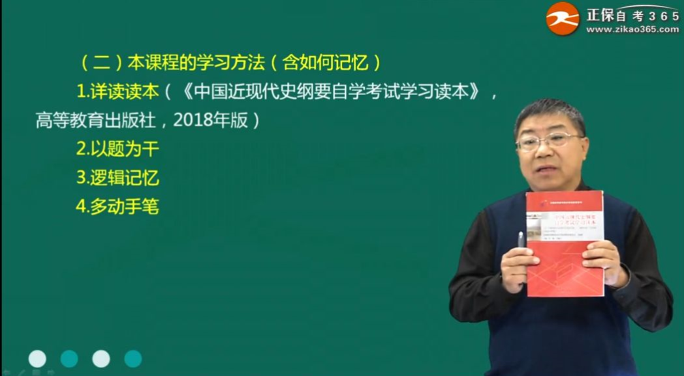
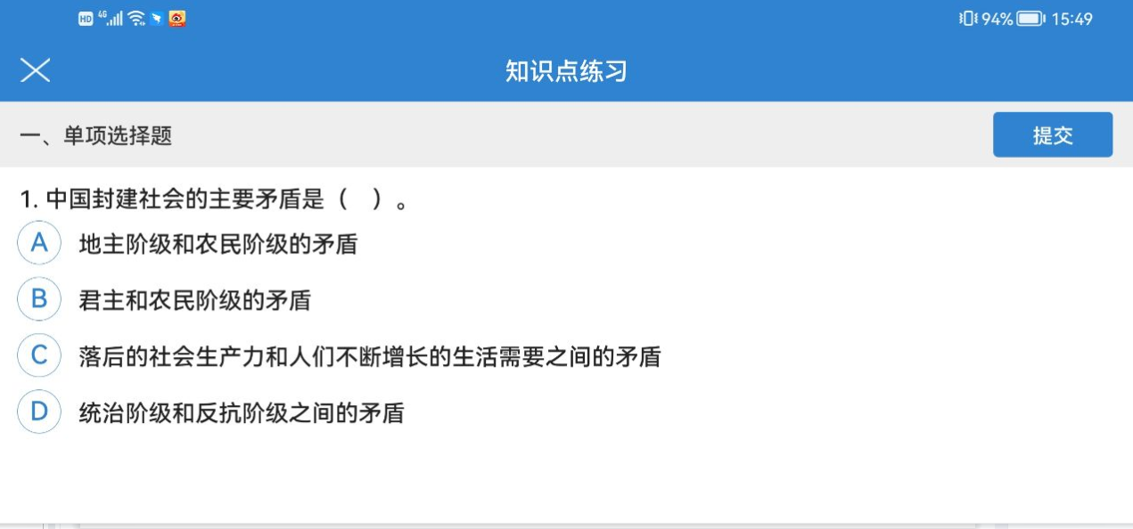
移动端学习流程-学习步骤-知识点测验
考核内容：可点击基础和串讲听课，在听课过程中会弹出知识点，做对即可得分。
注意：如有做错或漏做知识点，在基础和串讲时长达到要求后，
可在网络助学成绩-知识点测试处进行补做。

Slide 32
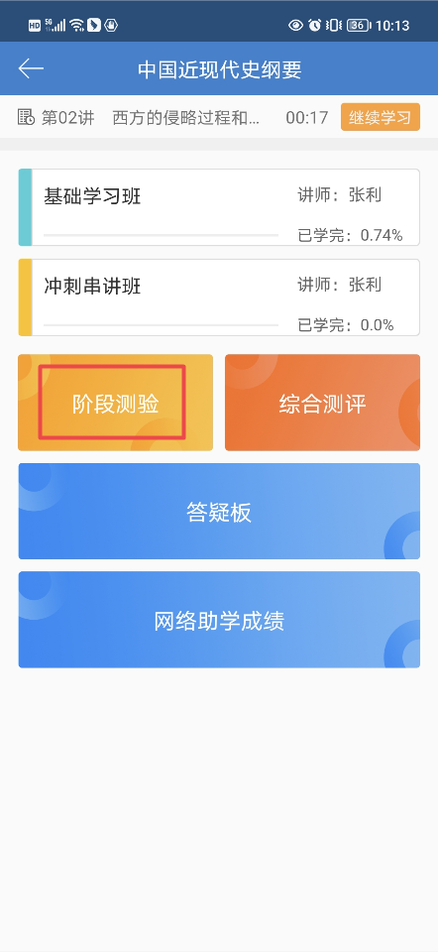
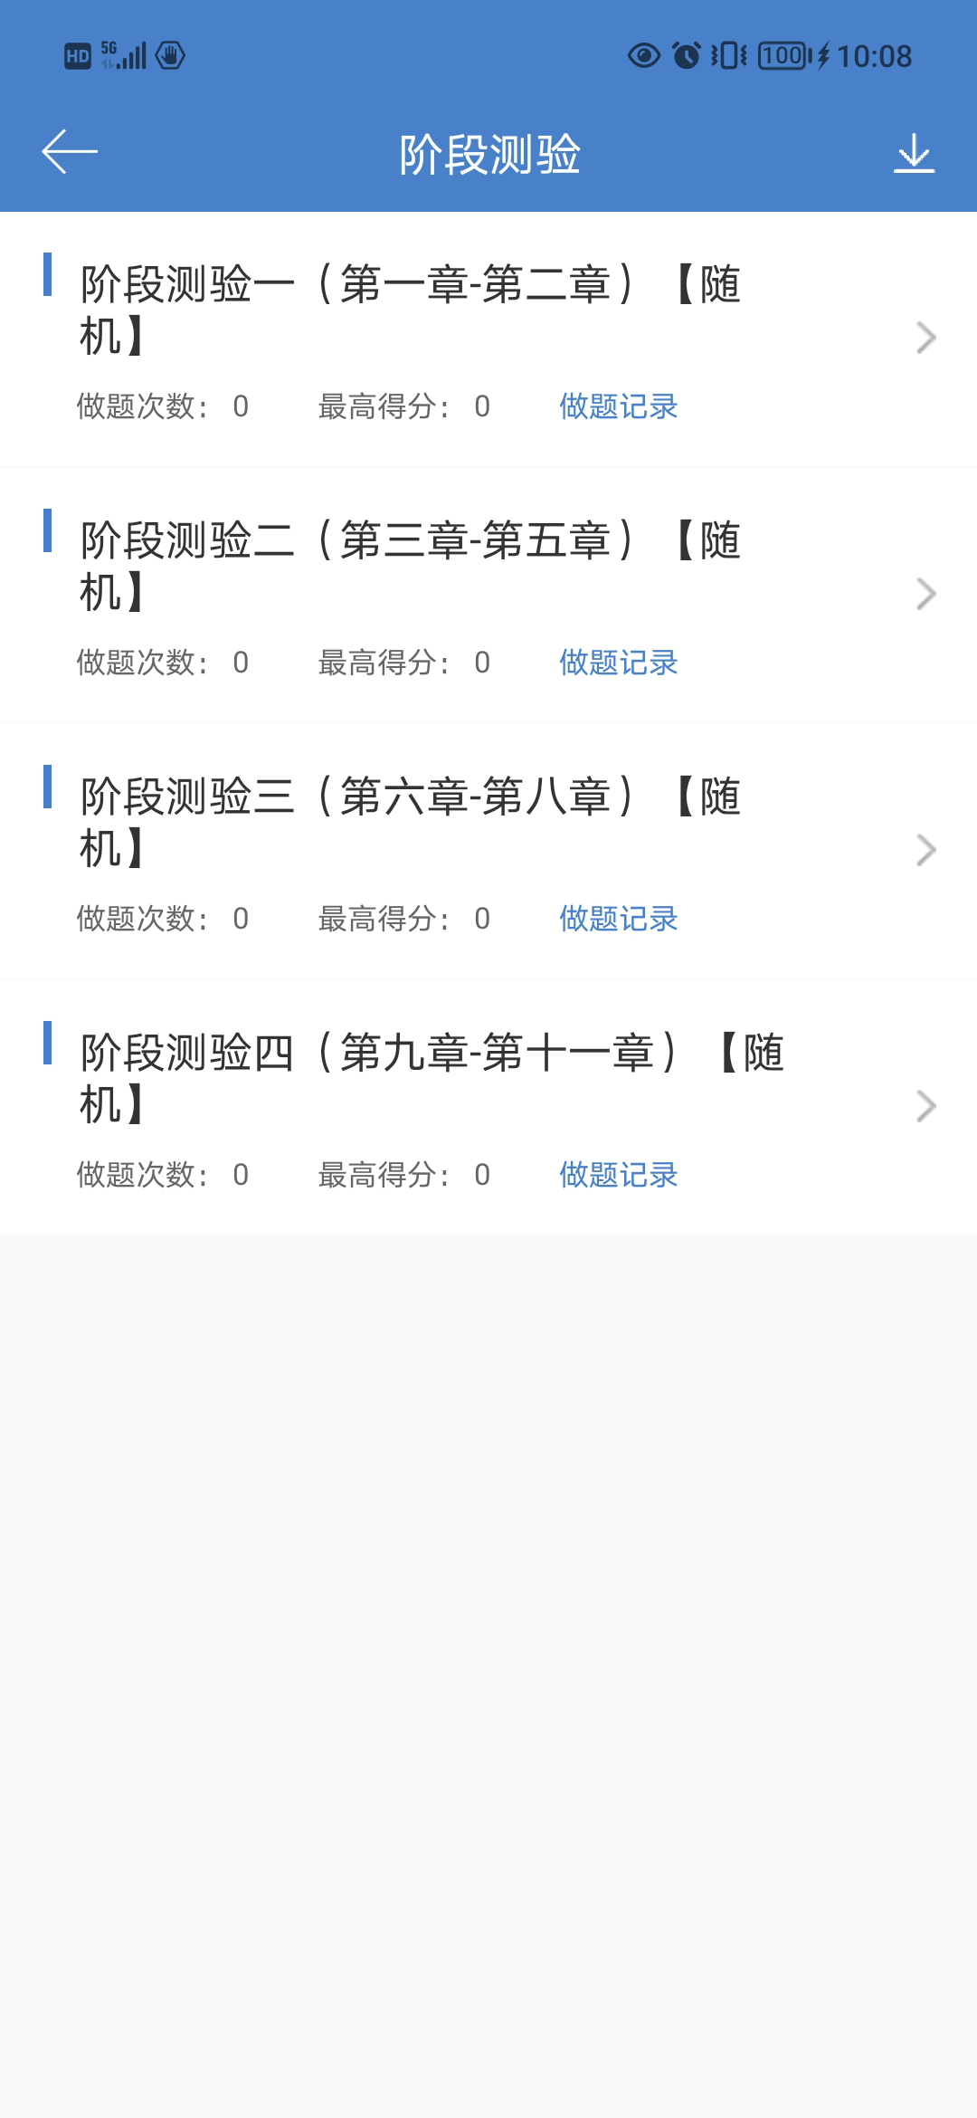
移动端学习流程-学习步骤-阶段测验
考核内容：可点击阶段测验，进行阶段测验练习，无次数限制，取最高分计入成绩。

Slide 33
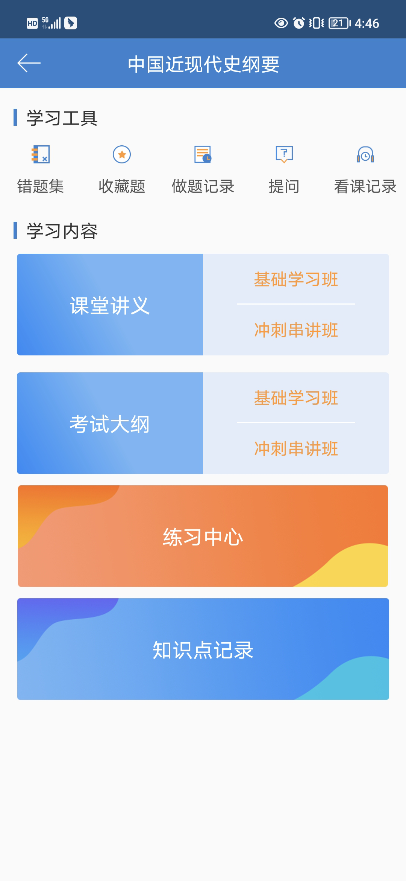
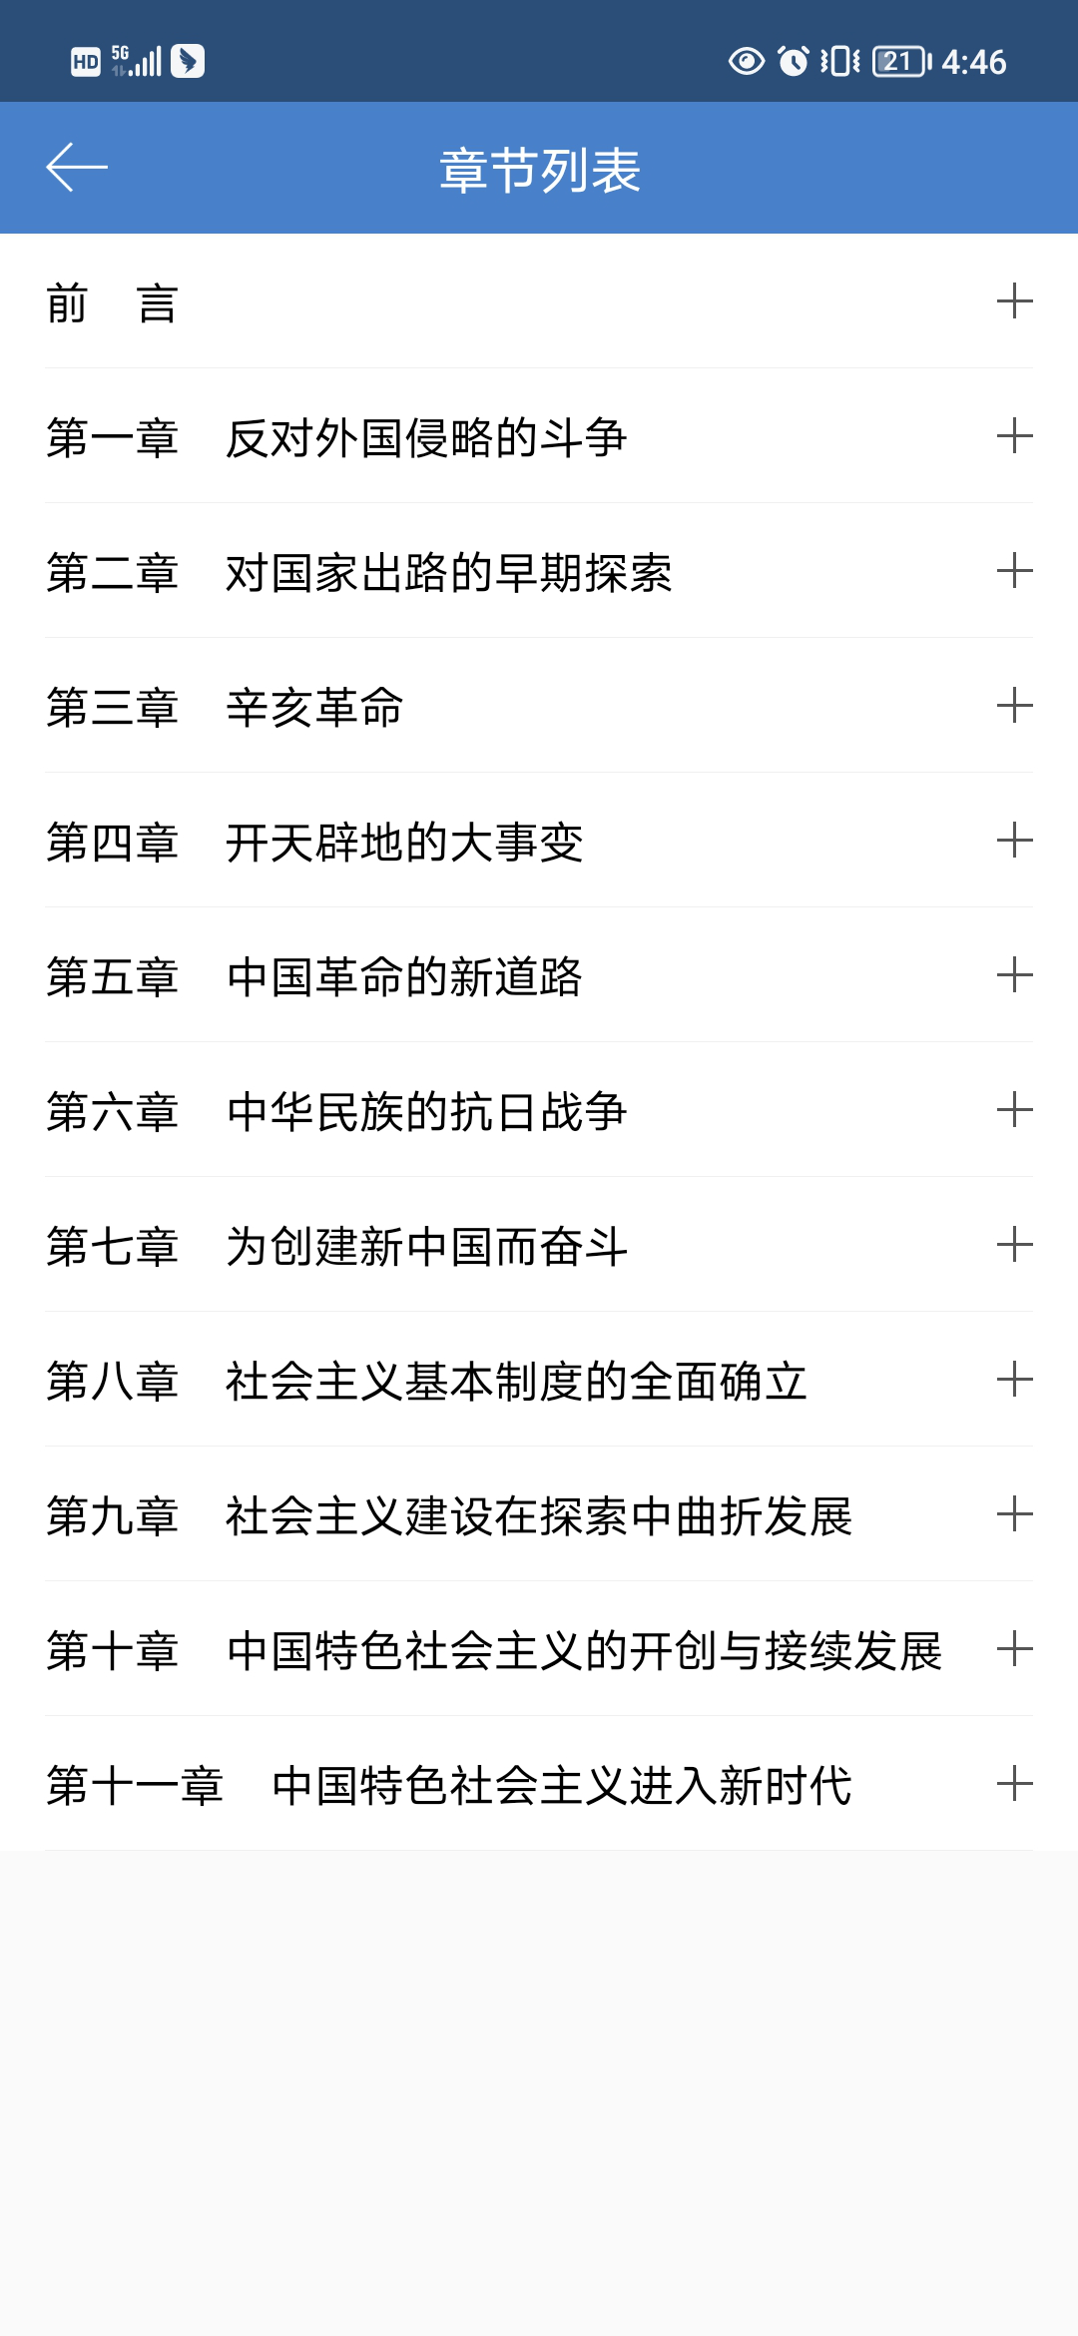
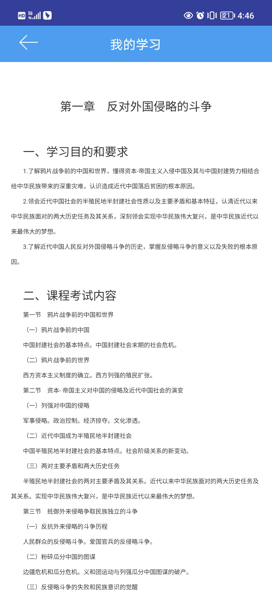

移动端学习流程-教学辅助功能
辅助服务：点击可查看科目的课程讲义、考试大纲、练习中心等功能。

Slide 34
05
过程性评价
成绩查询
05

Slide 35


过程性评价成绩查询-电脑端
在个人中心页面，点击各科目下考核内容中的 “成绩查询”，可以查看“过程性评价成绩明细”。

Slide 36


过程性评价成绩查询-移动端
点击考核内容，点击“网络助学成绩”，查看对应的各项助学成绩。

Slide 37
06
06
报名、学习时间节点

Slide 38
报名、学习时间节点
报名起止时间：2023年8月29日--9月25日18:00
学习截止时间：所选考期对应的笔试考试结束当日24点
综合测评：笔试前两周统一开放，具体以实际通知为准
网络助学成绩有效期：连续2个考期 (含报名当期) ，具体以报名公告及政策为准
报名当期如果统考成绩通过，有效期立即失效，第二考期不可使用。
网络助学报名咨询及学习过程中的技术支持：
24小时客户服务电话：4008135555
微信咨询（只限添加微信）：18059353777；固话：0591-86088777；

